Slide 1
Progettare
e utilizzare
web service

Slide 2
Dal sistema centralizzato al sistema distribuito
Esistono molte definizioni di sistema distribuito, vediamone tre:
«Un sistema distribuito è un insieme di elementi computazionali autonomi che appare ai suoi utenti come un sistema unico e coerente» (van Steen & Tanenbaum).
«Un sistema distribuito è quello in cui le componenti presenti sui computer di rete comunicano e coordinano le loro azioni esclusivamente tramite lo scambio di messaggi» (Coulouris & Dollimore).
«Un sistema distribuito è quello in cui il guasto di un computer di cui non conosco nemmeno l’esistenza può rendere inutilizzabile il mio computer» (Lamport).

Slide 3
Ogni definizioni mette in evidenza un aspetto:
un sistema distribuito si compone di vari elementi che possono essere hardware o software. Tutti gli elementi devono collaborare per dare la percezione che si stia lavorando con un unico sistema. Si ha la necessità di introdurre uno strato intermedio, detto middleware;
l’accezione è più sulle componenti: se le pensiamo come delle CPU, allora il sistema distribuito diventa un’architettura parallela;
l’enfasi è sui guasti e quindi sulla fault tolerance del sistema.

Slide 4
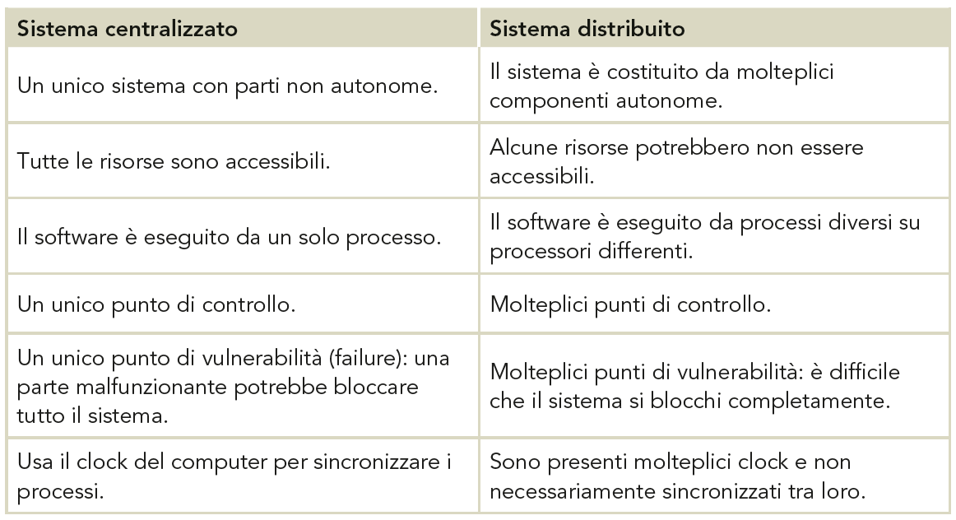
Principali caratteristiche del sistema centralizzato e del sistema distribuito.

Slide 5
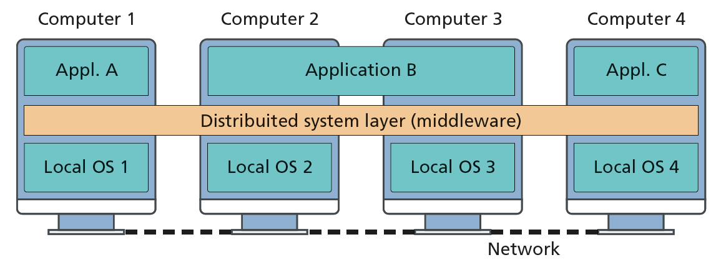
Organizzazione di un sistema distribuito
Per dare all’utente/applicazione la percezione di lavorare con un unico sistema, quando in realtà è composto da vari computer eterogenei, è necessaria un’organizzazione a livelli.

Slide 6
Livello inferiore: è locale, comprende il sistema operativo e l’hardware del computer, inclusa l’infrastruttura di comunicazione di rete.
Livello intermedio: si estende su più computer, il software middleware permette a processi o oggetti che risiedono su più macchine di interagire attraverso la rete.
Livello superiore: si estende su più computer ed è rappresentato dalle applicazioni distribuite e dagli utenti.
In un sistema distribuito la distribuzione delle risorse e dei processi è trasparente, cioè nascosta, agli utenti e alle applicazioni.

Slide 7
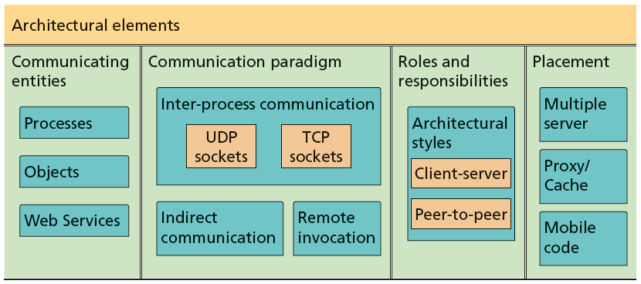
La figura mostra i quattro elementi fondamentali dell’architettura dei sistemi distribuiti.

Slide 8
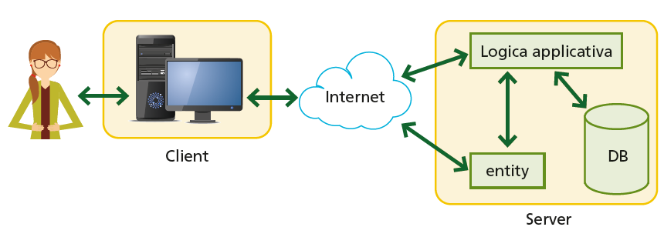
Gli elementi primitivi dell’architettura possono essere combinati per formare architetture di vario tipo.
Tiered Architecture: è un’architettura che si espande in orizzontale, suddividendo i servizi e collocandoli in server appropriati. Un esempio è l’architettura 3-tier mostrata nella figura nella forma di architettura fisica 2-tier con logica 3-tier.

Slide 9
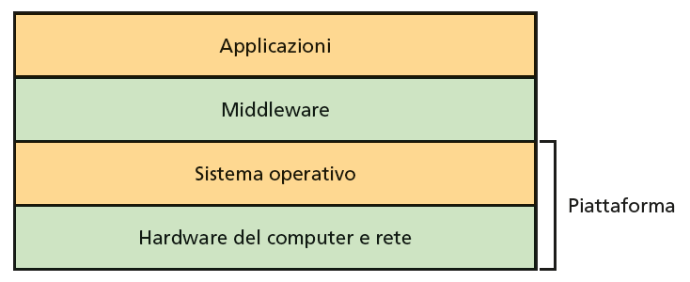
Layered Architecture: prevede un’organizzazione verticale dei servizi in cui il livello superiore utilizza i servizi del livello inferiore. I sistemi distribuiti possono essere organizzati in 3 livelli (layer) come rappresentato in figura.

Slide 10
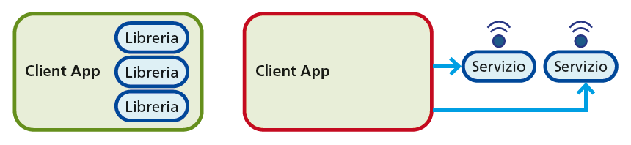
Le architetture orientate ai servizi
Un programma concepito per avere solo interfacce verso altri programmi viene chiamato servizio.
Un servizio è un’unità software progettata per realizzare uno specifico compito, per esempio ottenere certe informazioni oppure eseguire un’operazione.
I servizi diventano quindi i mattoni (o sarebbe meglio dire i prefabbricati) con cui costruire nuove applicazioni.

Slide 11
Un’architettura per i servizi: SOA
Creare applicazioni per sistemi distribuiti richiede la realizzazione di software fatto di componenti che siano sviluppate e mantenute in modo separato, ma che possano comunicare tra loro e lavorare insieme per svolgere specifici compiti.
Una caratteristica di queste componenti software è la riusabilità.
Il modello architetturale SOA si basa sull’idea di software distribuito costituito da servizi elementari che cooperano per fornire una soluzione a un problema complesso.

Slide 12
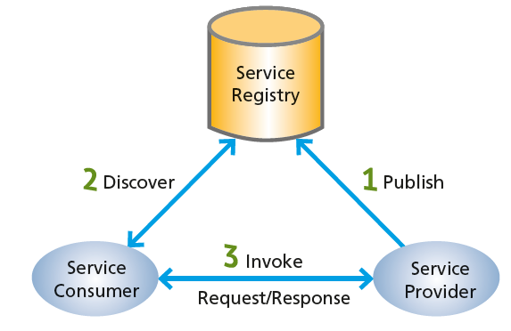
La figura schematizza il funzionamento di un’architettura SOA:
il service provider pubblica il servizio presso un registry;
il consumer si rivolge al registry per ottenere il riferimento e tutte le informazioni per l’accesso al servizio;
il consumer può invocare le chiamate al servizio attraverso uno scambio di messaggi di richiesta e risposta.

Slide 13
L’evoluzione di SOA: i microservizi
Negli ultimi anni è emersa un’altra architettura orientata ai servizi, la Micro Service Architecture (MSA), in cui il concetto di servizio è sostituito da quello di microservizio.
Un microservizio è progettato per svolgere un compito molto specifico e solo quello, operando nel modo più autonomo possibile.

Slide 14
I web service
I web service sono applicazioni web che cooperano fra loro, indipendentemente dalla piattaforma sulla quale si trovano, attraverso lo scambio di messaggi.
Lo scopo principale di un servizio web è fornire una via estremamente semplice e versatile per far comunicare componenti software attraverso Internet. La chiave è l’interoperabilità: permette infatti la comunicazione tra software diversi eseguiti su sistemi operativi e hardware eterogenei.

Slide 15
Le modalità di creazione di un web service: SOAP e REST
SOAP: è un modello molto formale in cui i servizi remoti sono richiamati tramite invio e ricezione di messaggi che ricordano il paradigma RPC. Le regole di interazione tra client e server sono descritte in un documento apposito e per questa ragione risultano più difficili da manutenere.
REST: è un’architettura che utilizza HTTP come protocollo applicativo; è un’architettura client-server stateless nella quale i web service sono visti come delle risorse identificate dal loro URI. Il client utilizzerà questo URI per accedere alla risorsa.

Slide 16
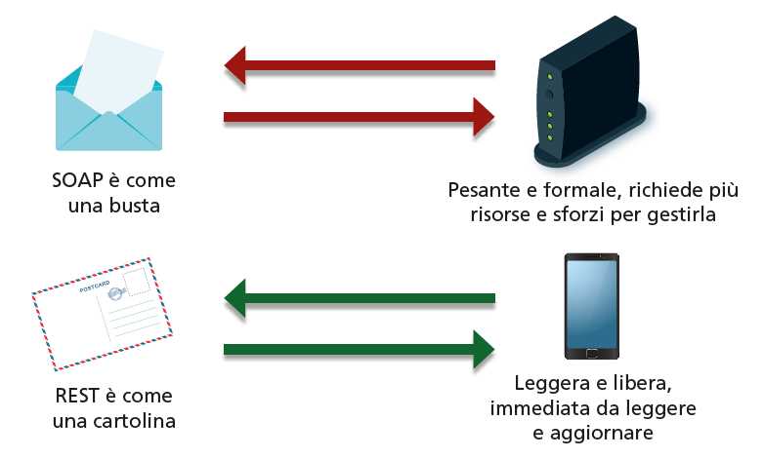
La figura presenta un’analogia con la posta cartacea: SOAP è raffigurato come una busta che contiene una lettera e REST come una cartolina, evidenziando in questo modo l’aspetto più formale di SOAP che lo rende meno performante di REST.
REST propone una visione del web basata sul concetto di risorsa, mentre SOAP mette in risalto il concetto di servizio.

Slide 17
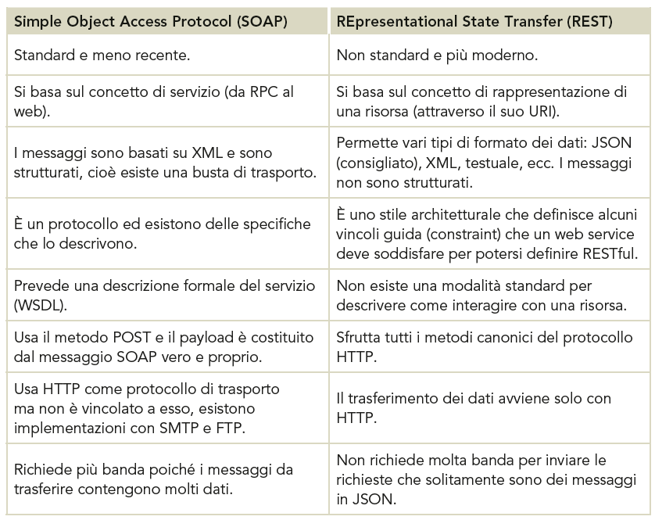

Slide 18
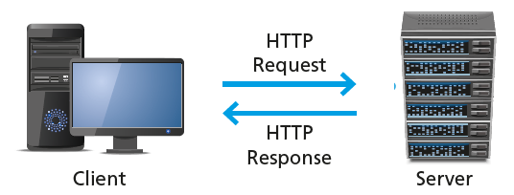
I web service e il protocollo HTTP
HyperText Transfer Protocol (HTTP)
HTTP è un protocollo applicativo di rete di tipo clientserver, utilizzato per la distribuzione di informazioni ipertestuali. Tramite questo protocollo un web server e un browser (web client) possono scambiarsi dei dati attraverso il web utilizzando una connessione TCP.

Slide 19
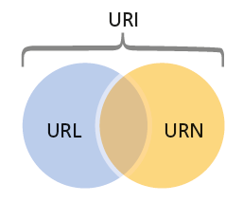
L’identificazione delle risorse
Lo standard che attualmente consente di ottenere un riferimento universale e univoco per ogni risorsa disponibile in Internet si chiama URI.
Un identificatore (URI) può essere ulteriormente classificato come una ubicazione in rete (URL) o un nome (URN) in uno specifico dominio di nomi o entrambi.
Possiamo pensare un URL come l’indirizzo e la URN come il nome di una persona.

Slide 20
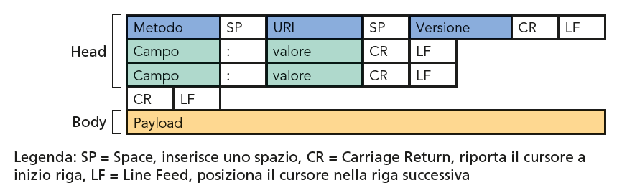
Le operazioni HTTP
Le richieste e le risposte HTTP sono messaggi formati da un campo head e da un campo body separati da una riga vuota. Il campo body è opzionale.
HTTP request
Il formato del messaggio HTTP Request inviato dal client al server è mostrato in figura.
Body: non è previsto in tutti i metodi, contiene il payload del messaggio con i dati associati alla richiesta.

Slide 21

Head: è formato dalla prima riga (obbligatoria) che contiene il comando HTTP (metodo) e da successive linee opzionali che specificano alcuni parametri, uno per riga, con la sintassi nome:valore.
La prima linea di richiesta è sempre formata da una singola riga e composta da 3 elementi:
La risorsa richiesta al server è identificata dall’URI.
Body: non è previsto in tutti i metodi, contiene il payload del messaggio con i dati associati alla richiesta.

Slide 22
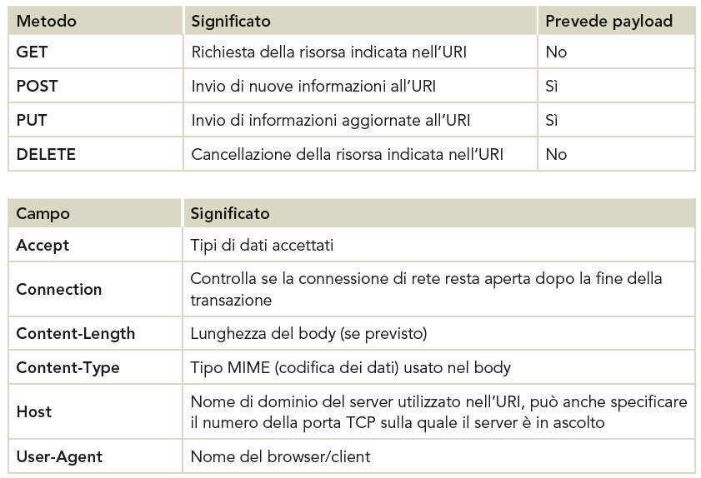
Principali metodi presenti in una HTTP Request.
Principali campi opzionali dell’head di una HTTP Request.

Slide 23
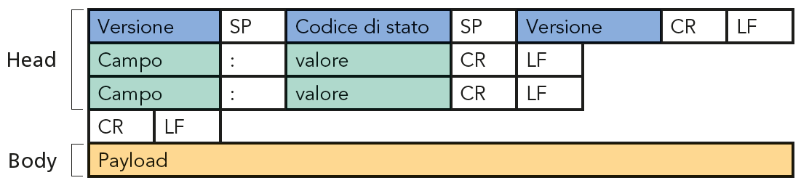
HTTP RESPONSE
Il formato del messaggio HTTP Response inviato dal server al client è mostrato nella figura.

Slide 24
Head: è formato dalla prima riga (obbligatoria) che contiene il risultato dell’esecuzione della richiesta (status code) e da successive linee opzionali che specificano, una per riga, alcune informazioni sulla risorsa restituita, sul server e sulla connessione, usando la sintassi nome:valore.
La prima linea di richiesta è sempre formata da una singola riga e composta da 3 elementi: la versione del protocollo, lo status code e la sua descrizione
Body: non è previsto in tutte le risposte, contiene il payload del messaggio.

Slide 25
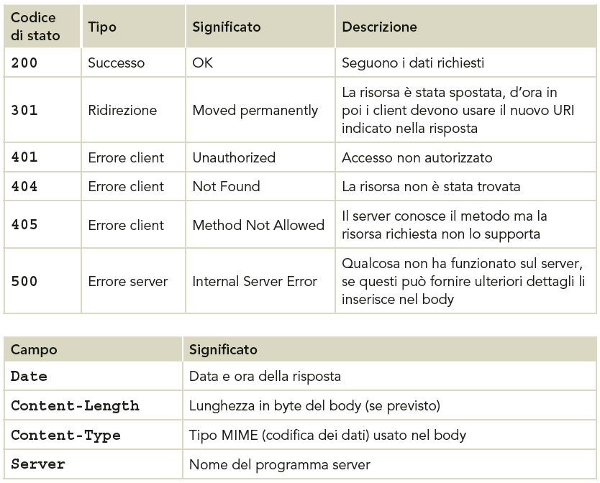
I principali codici di stato di HTTP Response
I principali campi opzionali della HTTP Response

Slide 26
I web service con REST
REST è un insieme di linee guida per l’elaborazione distribuita che definiscono principi e vincoli da rispettare per la realizzazione di web service più leggeri rispetto a SOAP.
In REST è centrale il concetto di risorsa acceduta dal client usando i metodi standard di HTTP.

Slide 27
I principi chiave di REST sono:
l’associazione di un identificatore univoco alla risorsa (URI);
l’utilizzo dei metodi standard di HTTP;
la gestione di molteplici formati dei dati per descrivere una risorsa;
una comunicazione tra client e server che non conserva le informazioni sulle sessioni precedenti (stateless).
Un web service RESTful è un servizio con interfacce e meccanismi di accesso alle risorse allineati con i principi REST.

Slide 28
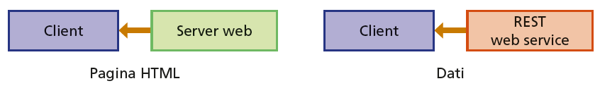
L’identificazione delle risorse con URI
Uno dei principi di REST è l’utilizzo di URI per identificare le risorse, questo rende i web service REST a prima vista simili a pagine web ma esiste un’importante differenza mostrata nella figura: a questi URI non corrispondono risposte come le pagine HTML, leggibili con un normale text editor, ma solo dati che vengono elaborati dalle applicazioni client.

Slide 29
Le regole per la creazione di un URI
Non esiste un criterio per determinare se un URI è migliore di un altro. Un URI è solo una stringa per individuare una risorsa.
Vi sono però alcune indicazioni utili per definire degli URI conformi alle regole RESTful per il proprio web service.
Usare nomi e non verbi.
Usare uno schema gerarchico.
Gli URI possono riferirsi a:
  istanze (una singola risorsa)
  collezioni (un insieme di risorse)

Slide 30
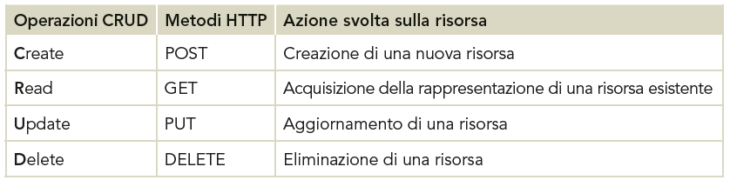
I metodi HTTP e le operazioni CRUD
Con il termine CRUD si individuano le quattro tipiche operazioni che si svolgono su un dato memorizzato in un database: Create, Read, Update e Delete.
Il principio REST che prevede l’utilizzo dei metodi standard di HTTP permette ai web service RESTful la gestione delle risorse con le operazioni CRUD senza richiedere lo sviluppo di ulteriori metodi. La tabella mostra il parallelo tra operazioni CRUD e metodi HTTP.

Slide 31
Il formato dei dati
I principi REST non vincolano le modalità di rappresentazione di una risorsa. Di fatto, però, è consigliato l’utilizzo di formati il più possibile standard.
Sarebbe inoltre opportuno prevedere rappresentazioni multiple di una risorsa. Questa possibilità ha benefici pratici poiché consente di consumare il servizio sia con un’applicazione sia con un comune browser.

Slide 32
Per stabilire qual è il formato di rappresentazione dei dati utilizzato nella comunicazione si ricorre agli attributi opzionali dell’intestazione del messaggio HTTP.
In particolare:
• Content-Type: usato dal client nelle richieste POST e PUT e dal server per indicare il formato dei dati contenuti nel messaggio.
• Accept: usato dal client nella richiesta GET per specificare il tipo di formato desiderato come risposta.

Slide 33
La comunicazione stateless
Così come il protocollo HTTP è stateless, anche la comunicazione tra client e server di un web service REST è senza stato: ogni richiesta inviata al server è indipendente dalle altre e dovrà includere nell’header o nel body del messaggio HTTP tutti i parametri e i dati necessari al server per generare la risposta.
Una comunicazione stateless permette di ottimizzare le prestazioni del web service, semplificando lo sviluppo dei componenti lato server e di scalare l’applicazione su più server (per motivi di fault tolerance o di distribuzione del carico di lavoro).

Slide 34
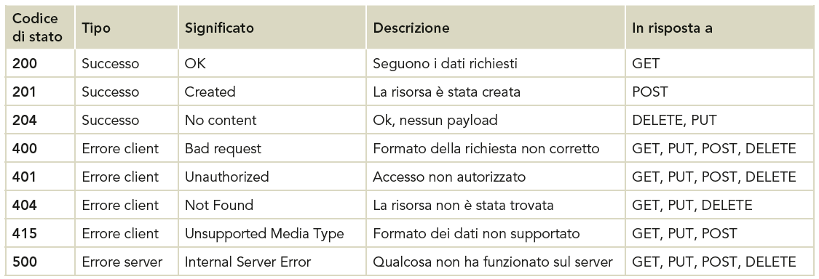
La tabella elenca i codici tipicamente utilizzati nei web service REST.

